Slide 1
Respect and Dignity
Integrated health and social services for older persons
Presentation of the draft policy on health services for older persons,
prepared for the Ministry of Health in June 2021
Seminar at the Bureau of the Nordic Council of Ministers in Riga,
3. June 2022
Halldór S. Guðmundsson,
Associate professor
Faculty of Social Work
Notes:
https://www.researchgate.net/publication/354969249_Respect_and_Dignity_v2pdf
Icelandic version:
https://www.researchgate.net/publication/354535877_Virding_og_reisn_Samthaett_heilbrigdis-_og_felagsthjonusta_fyrir_eldra_folk_Drog_ad_stefnu_um_heilbrigdisthjonustu_fyrir_aldrada_unnid_fyrir_heilbrigdisraduneytid_i_juni_2021?_sg%5B0%5D=w0x61ApOqtH37e5YwvFyKz98905MKTQU50kHssrFobtVaMrGc95e4a2o0MmuFesPOsyMZQqoyzN48pfshqq6kDorpSAr2ftGdVEqIhJ-180.R_B0Q6Pem1tuPF-ZTQ8rjCpR0xCjrtdzcCIbdDvqzK9fwyLUzE5nvQQY2nGweD8SrBJqfO94dGg3U8AYXkc6CA

Slide 2

My topic today
An overview on few of the main challenges globally and in Icelandic society regarding elderly
Decade of healthy aging - emphasis and opportunities
Proposal to the Ministry regarding 31 objectives and 113 actions
  Age-friendly society (10 objectives)
  Integrated and person-centered service
  (14 objectives)
  Leadership, structure and coordination
  (7 objectives)

Slide 3
Background
… stuck in habitual attitudes and interests
… search of new solutions
… to start the ball rolling
In the Ministry of Health’s project description covering work on the draft policy on health services for older persons, it was expected that particular attention should be given to the following points:
A comprehensive structure covering services for older persons, the integration of such services and the need for changes.
Interdisciplinary collaboration between the health services and the social services.
New challenges and projects to be addressed in the future.
Changes in implementation, structure and changes of other types involved in innovation both in Iceland and its neighbouring countries.

Slide 4


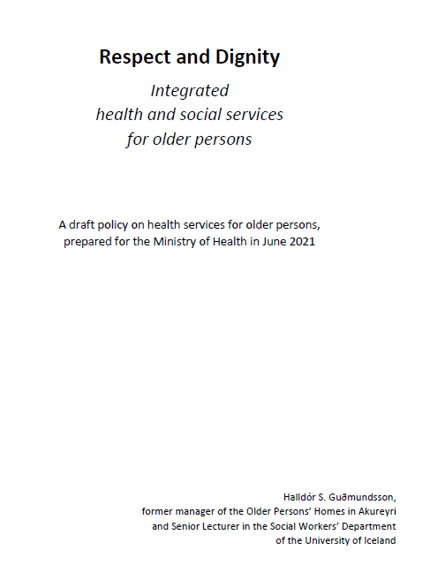
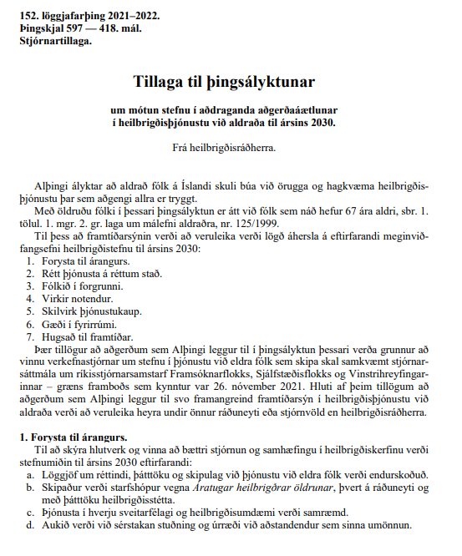
The policy proposal, charter of the government parties and a parlamentary resolution

Slide 5
In the Charter of the government parties
The word "technology" – appears 39 times
"Older adult " - 8 times
Innovation "- 34 times
Daytime training (diversity) resources - 2 times
Social and health - 34-40 times
Quality of life - 4 times

Slide 6
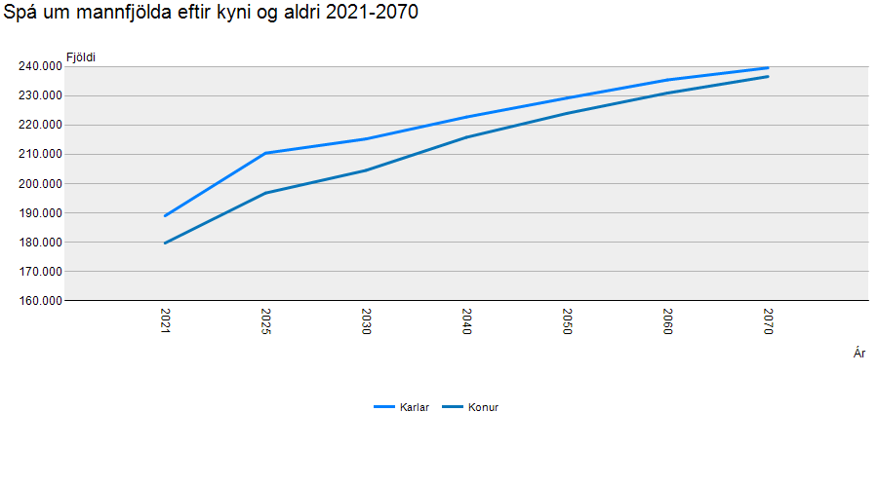
Iceland – population forecast - 2021-2070

Slide 7
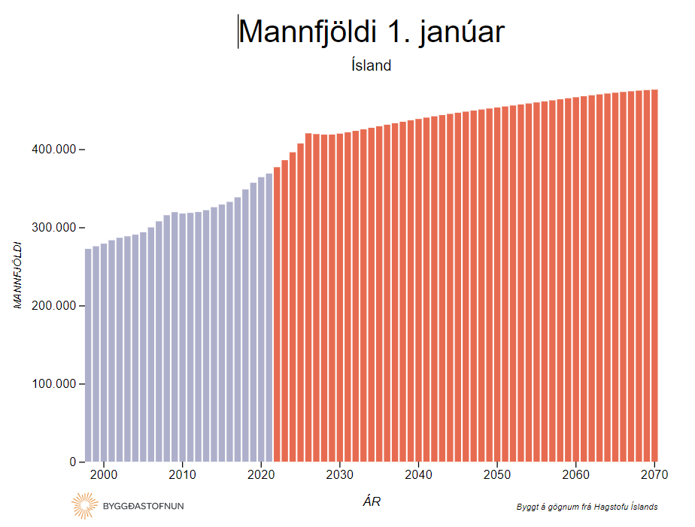
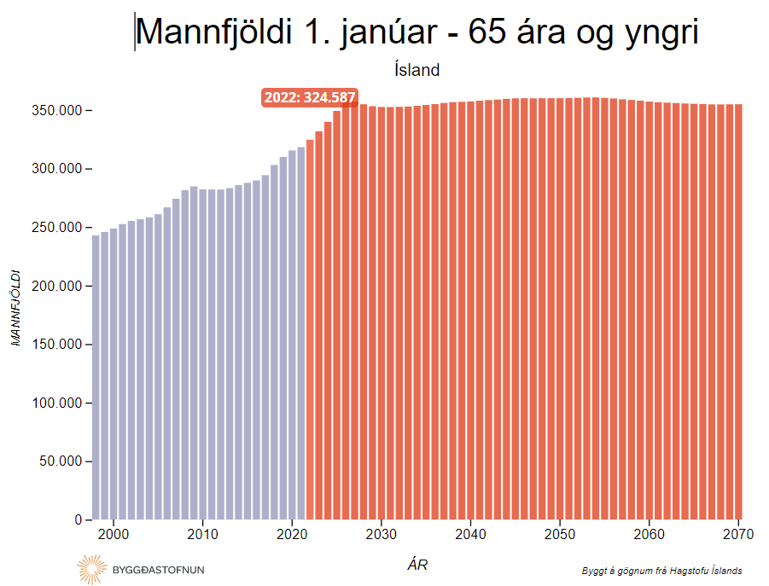
Icelandic context – population forecast/development
(not a prediction, all are born)
population forecast - all
population forecast – 65 and younger

Slide 8
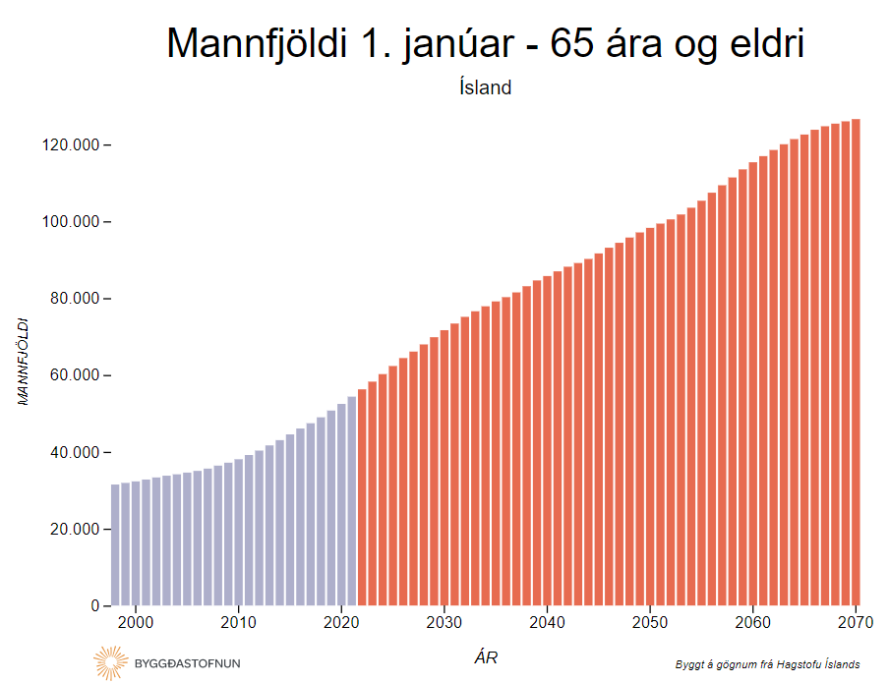
Icelandic context – population forecast/ development
population forecast –
65 and older

Slide 9
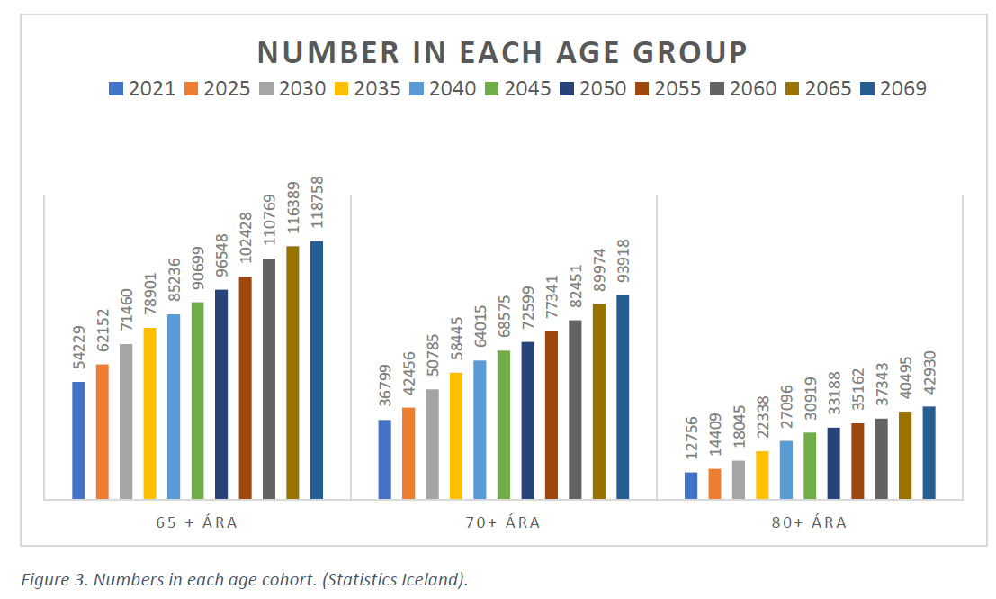

Slide 10
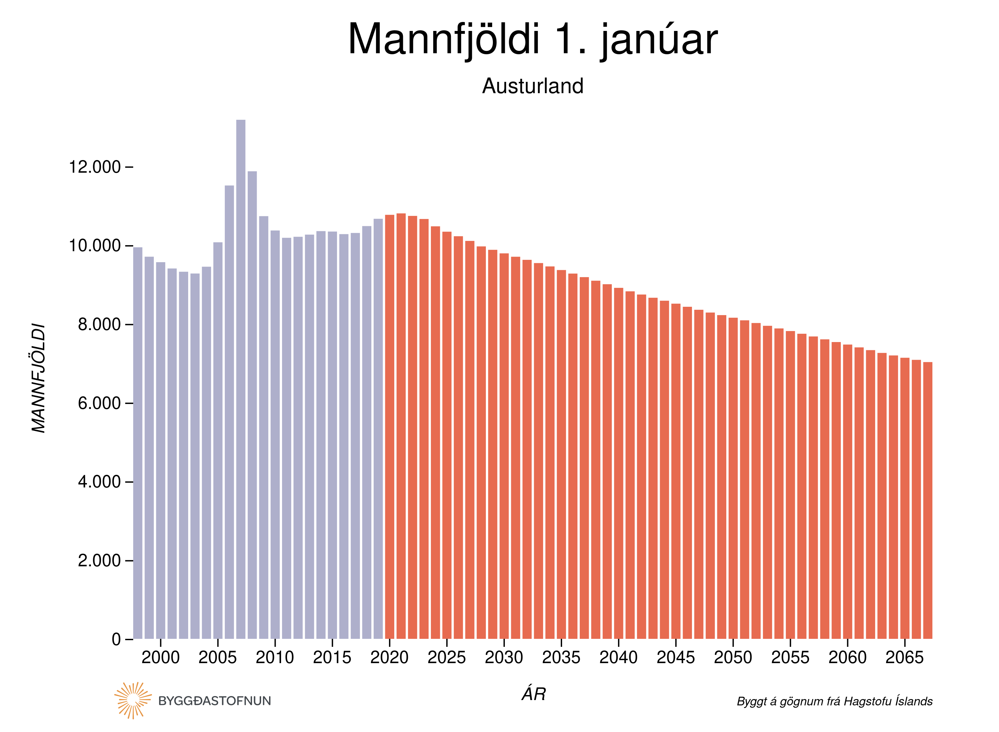
Population forecast by region
All ages

Slide 11
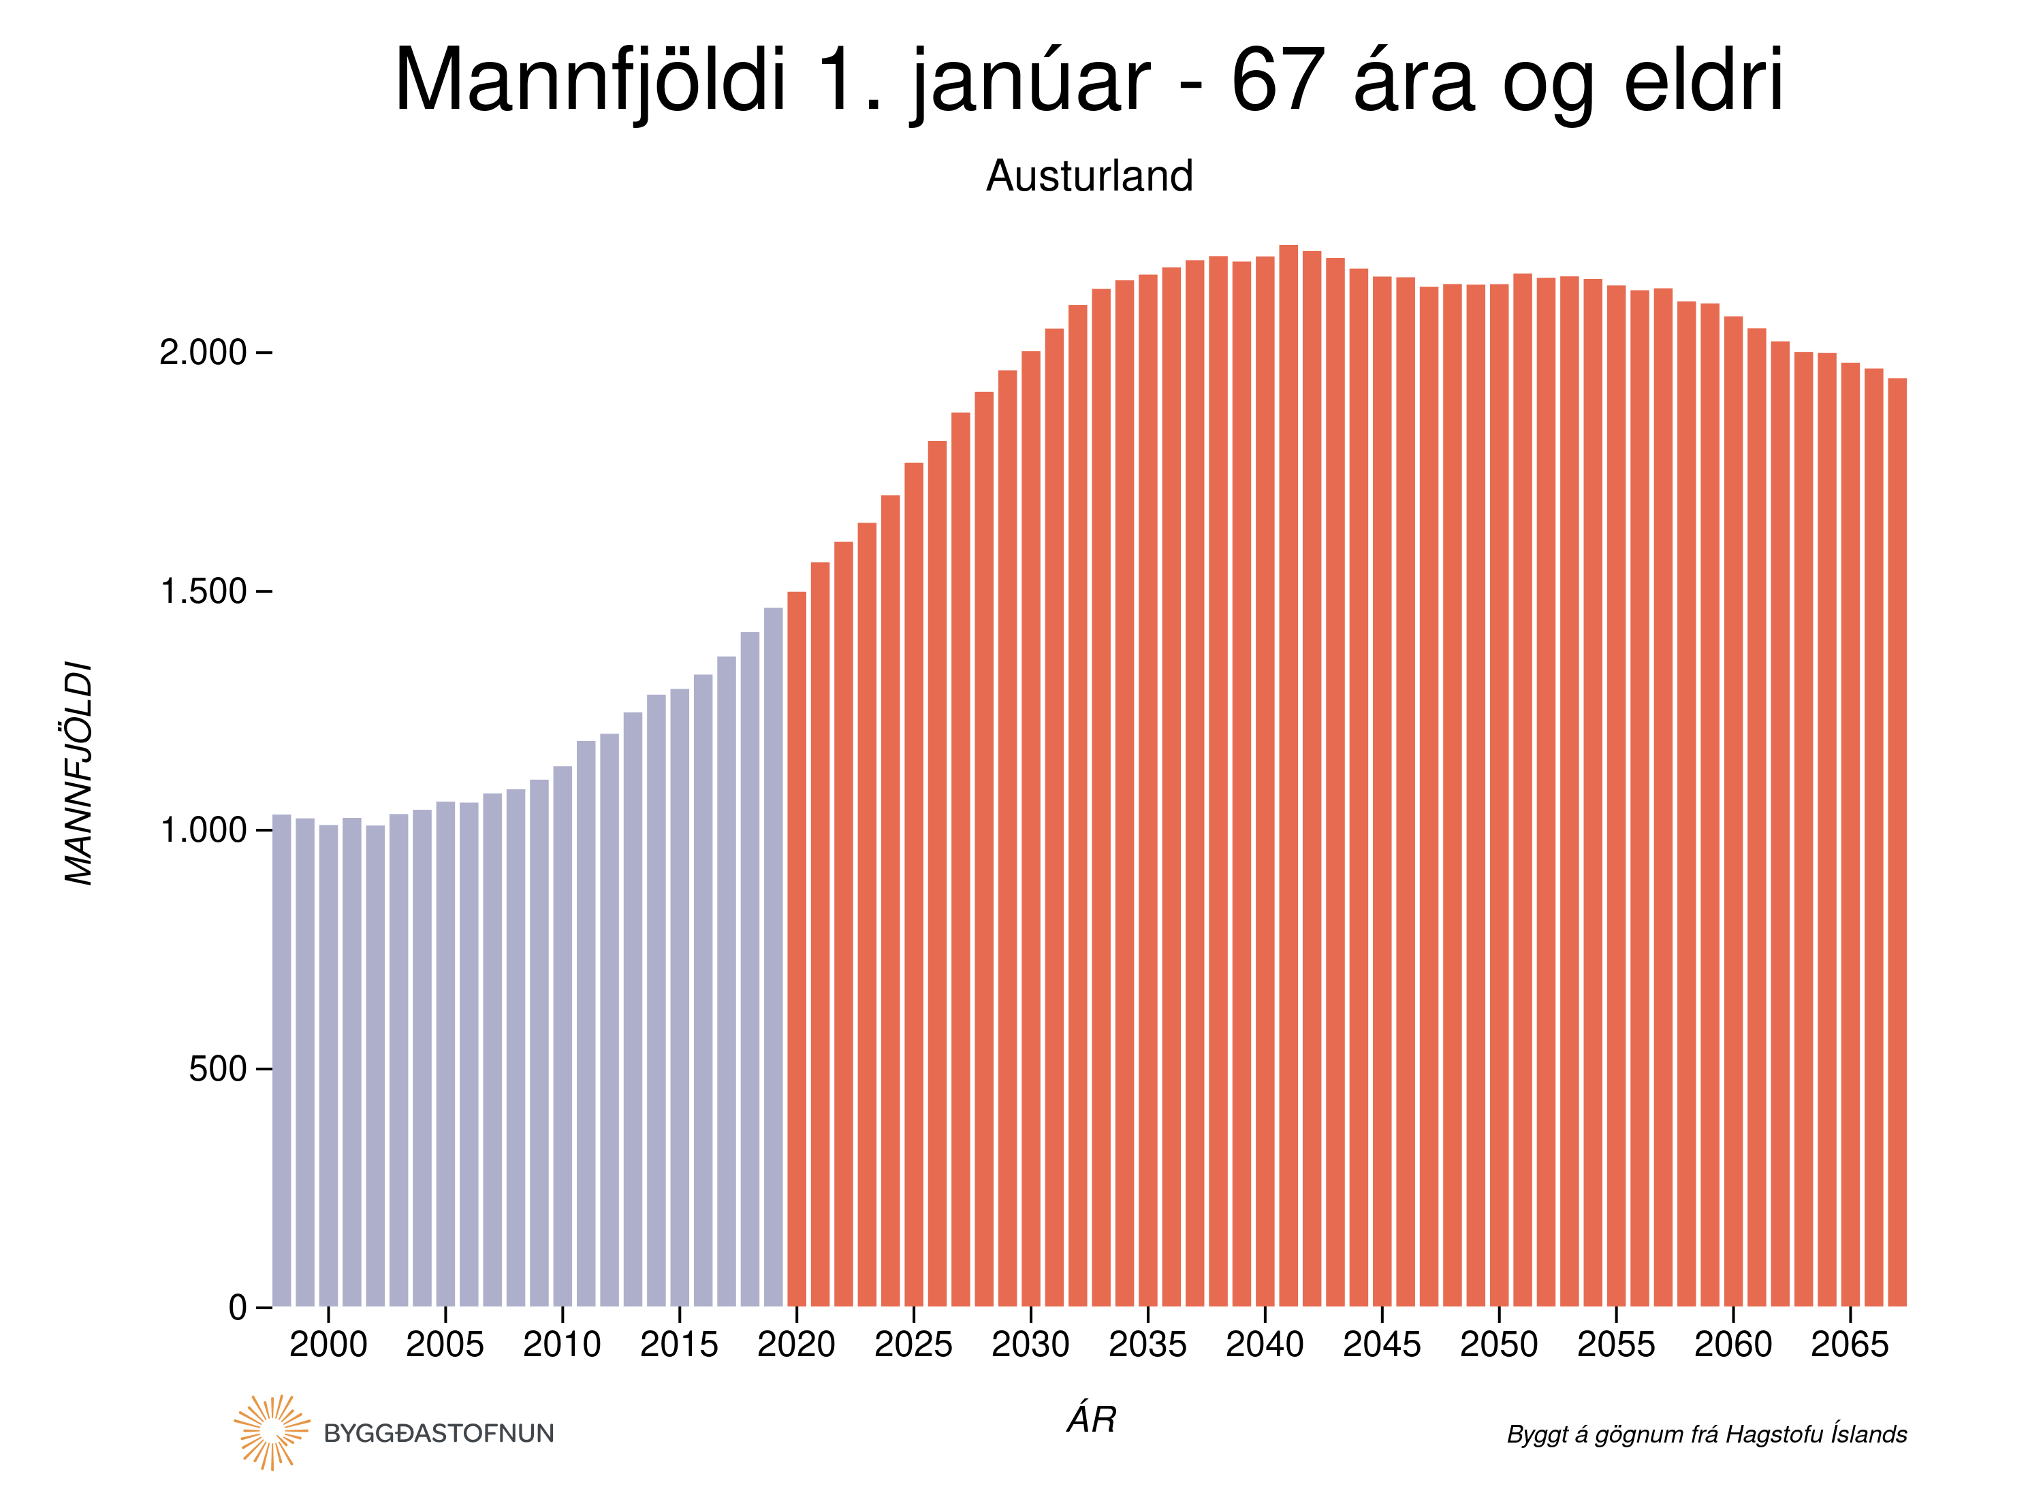
Population forecast by region
67 + years

Slide 12
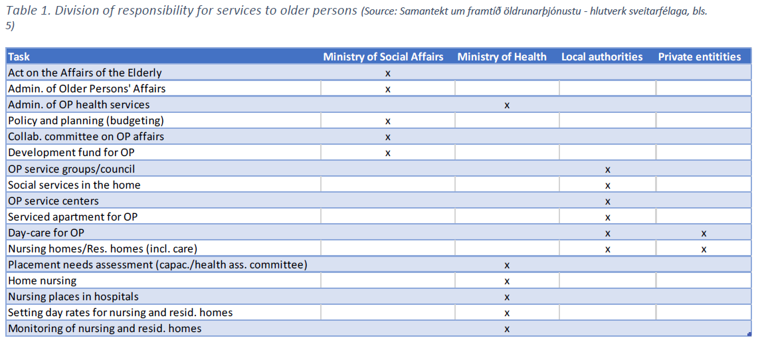
Challange: The Structure and division of responsibilities

Slide 13
The capital and information are fixed in silos
Hospitals
Home care
Specialized service
Nursing home
Health center
State v.s. Municipality

Slide 15
The cost and proporsion of cost for each type of service

Slide 16
104.000 € pr. year pr. pers

Slide 17
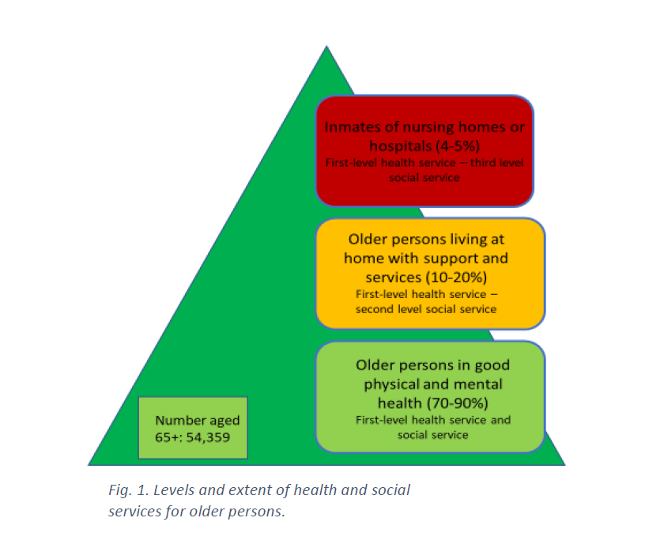
We need to remember:
70-90% are by their own assessment - in good physical and mental health
10-20% are receiving supportive services to uphold quality of life at home
4-6% need service and live at a nursing home
Challenge:
Health and Social
Different level of service
Gray zones

Slide 18
Decade of healty ageing 2021-2030
The United Nations has proclaimed 2021–2030 as a decade of healthy aging.
WHO is leading international efforts to improve the lives of older people, their families and communities.
The task of the decade is to bring together various stakeholders for concerted action aimed at:
Change thinking, perception and behavior towards age and aging (think, feel, act)
Develop the community to better nurture the abilities of older people (mobilize / empower)
Provide personalized, integrated care and health care for the elderly (based on strengths, integrity and cooperation)
Ensure access to long-term care when needed (home and special measures)
Notes:
WHO Europe.
https://www.euro.who.int/en/health-topics/Life-stages/healthy-ageing/news/news/2021/01/decade-of-healthy-ageing-2021-2030#:~:text=The%20United%20Nations%20has%20proclaimed,people%2C%20their%20families%20and%20communities.

Slide 19
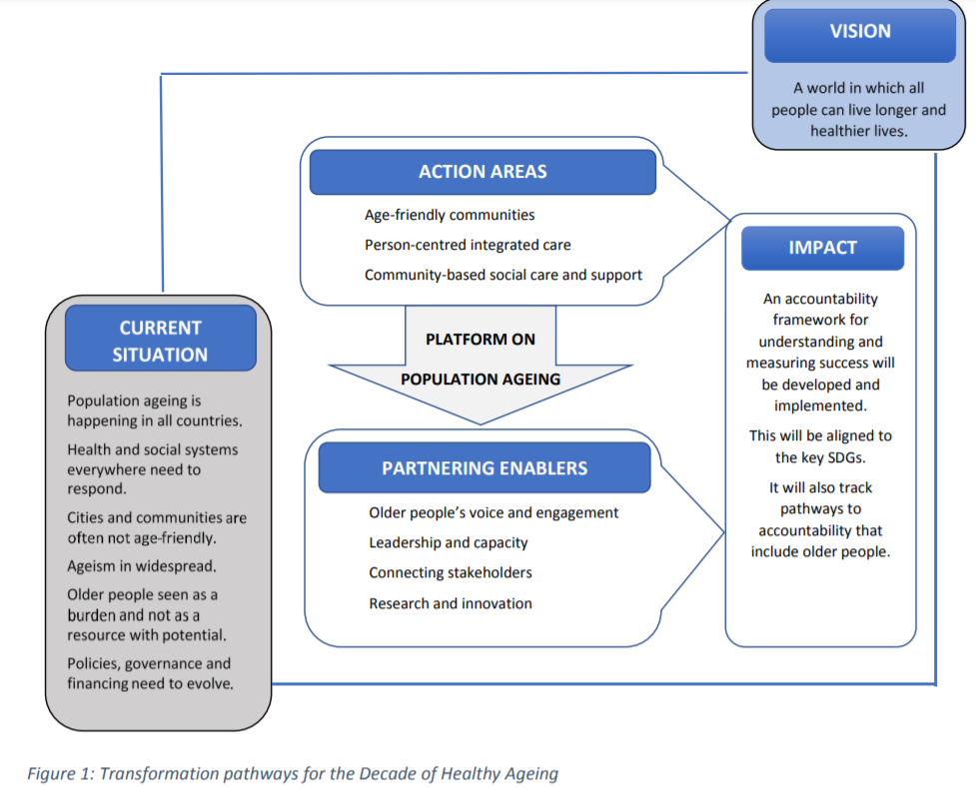

Slide 20
Relationship of Global Sustainability Goals and priorities of the Decade of Healthy Ageing.
Person-centered services
The guiding principles of the Decade of Healthy Ageing are:
Interdependence / Interconnectedness,
Universality of rights and
Solidarity.
Here interconnectedness underlines that services should be seamlessly integrated and based on interdisciplinary collaboration and shared knowledge. Services are to be universal, and based on human rights and equality, without discrimination, and finally solidarity refers to a commitment that unites the generations in an endeavour with a dedication to justice.

Slide 21
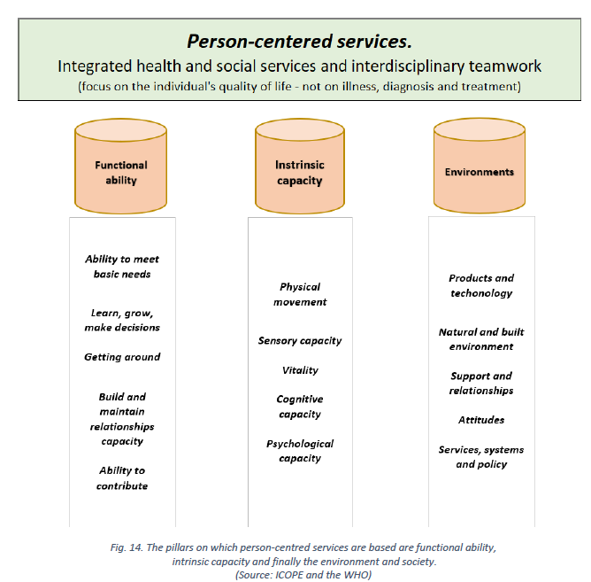

Slide 22
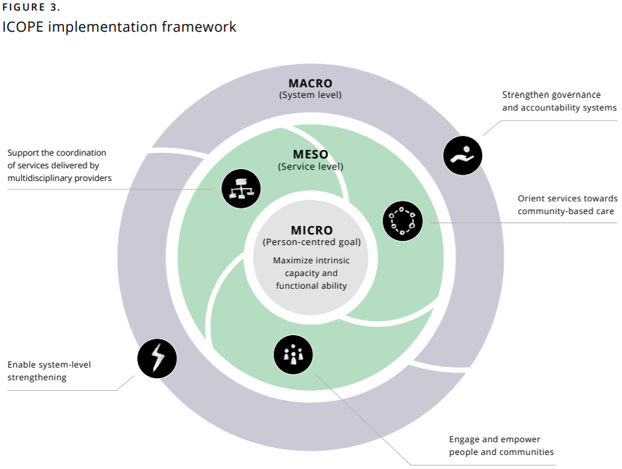

Slide 23
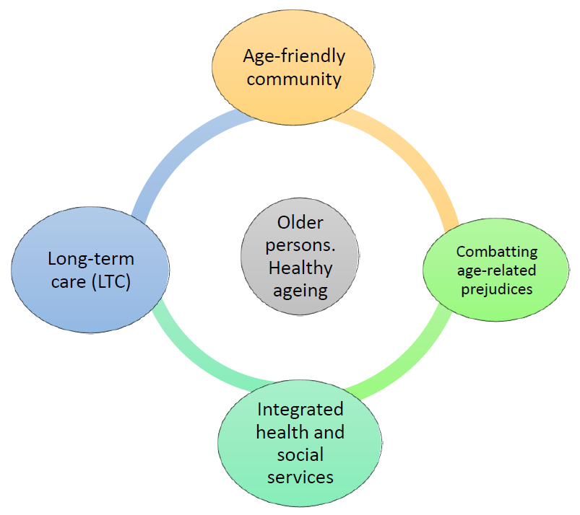
Aging in an international context and the main challenges
Attitudes, expectations and behavior – participation
Population development
Leadership and structure / arrangement at the level of the state and municipalities
Integrated care and services
Technology, innovation, research and development,
Human resources - staff
Funding of services

Slide 24
Welfare technology, remote health and social services supports quality of life (near and far)
Familiar with distance - health care and information - in the days of Covid
Welfare technology is a big part of the quality of life for all of us
It's about moving the service closer to the user
It's about collaboration and information sharing
Opportunities to learn from others, share experiences and seize opportunities
Notes:
Það sem virðist einkenna stöðuna í nýsköpunar- og velferðartækni og hjálpartækjamálum hérlendis, er hve dreifð og sundurleit starfsemin er. Fullt tilefni er til að það verði tekið til skoðunar að samræma og efla og jafnvel sameina starfseiningar og skýra hlutverk hinna ýmsu aðila á sviði hjálpartækja og velferðartækni fyrir eldra fólk og aðra. Markmiðið væri að efla starfið og auðvelda aðgengi notenda og efla sjálfsbjörg þeirra.

Slide 25
Decade of healty ageing 2021-2030
Coordinated actions
Change thinking, perception and behavior towards age and aging
(think, feel, act)
1
Develop the community to better nurture the abilities of older people
(activate, empower)
2
Provide personalized, integrated care and health care for the elderly
(look at strength, capacity, wholeness and cooperation)
3
Ensure access to long-term care when needed
(at home and away from home)
4

Slide 26
Suggestions / goals
1. An age-friendly society
New comprehensive legislation on the issues of the elderly and health and social services for the elderly.
Start a purposeful fight against age prejudice / ageism
Increase activity, participation and volunteering among older people.
Ensure that the voices of older people are heard.
Increase the benefits and opportunities for older people to live in own home with or without support.
Increased emphasis on combating loneliness.
New payment system for stays and long-term care in nursing homes.
Implement regular progress and reassessment.
Strengthen the legal position of residents and users.
Increase co-operation on older people's education and dissemination.
Notes:
Aldursvænt samfélag
Hér er horft til áhersluatriða Áratugar um heilbrigða öldrun um aldursvænt samfélag og að vinna gegn aldursfordómum. Markmiðið er að breyta viðhorfum í samfélaginu, skilningi og hegðun gagnvart aldri og heilbrigðri öldrun. Virt verði almenn og algild mannréttindi eins og að allir íbúar eigi rétt til heilbrigðis- og félagþjónustu óháð aldri, búsetu eða þjónustustigi. Öll þjónusta hlúi að sjálfstæði og virkri þátttöku notenda.
löggjöf, vinnuhóp sem leggi grunn að efni löggjafarinnar sbr. verkefnalista.
Aftengja aldurmörk á starfslok, persónutengja hverja ákvörðun, mæla viðhorf og breytingar, semja við sveitarfélög eða landshluta um að verða aldursvæn
Virkja eldra fólk enn frekar til sjálfboðastarfa, styrkja og auka þróunarverkfni og fræðslu
Styrkja og efla aðkomu öldungaráða og vikja félagsauð eldra fólks
Gera úttekt á þörfum og reynslu annarra um búsetukosti, hvað þarf og hvað þjónustu eða aðstæður þarf til að efla lífsgæði – áður en við köllum á steypubíl til að búa til lausnir við heilsufars- eða félagslegri stöðu
Einmanaleiki er verkefni sem þarf að ræða og nýta þekkingu sem til er um hvar kreppir að. Afar mikilvægt að ávarpa einmanaleika meðal eldra fólks í langtímaumönnun og inni á hjúkrunarheimilum
Umbreyta greiðslukerfi í langtímadvöl – efla kostnaðarvitun og þátttöku og almenn mannréttindi íbúanna til jafns við aðra. Greina og búa til greiðslulíkan og innleiða í áföngum.
Í öllum úrræðum, fari reglulegt endurmat á framvindu og þörf.
Endurskoða og innleiða reglur um nauðung og þvingun, tryggja meðferð mála og skráningu og skipa réttindagæslumann/konu eldra fólks
Almenn fræðsla og formlegt nám fyrir eldra fólk – í því fest reynslumiðlun, samskipti kynslóða, virkni og þátttaka eins og annarra þjóðfélagshópa – háskóli þriðja aldurskeiðsins, aldursvænir háskólar og framhaldsskólar.

Slide 27
Suggestions / goals
2. Integrated and personalized care / service
Personalized and integrated quality service.
Increase the share of welfare technology in all services provided.
Increase access to harmonized information.
Increase special support for relatives and carers.
Nursing homes that do not meet the criteria for facilities and personal spaces will be transformed into other services and / or closed.
Criteria for the number of nursing spaces 15% of 80+ years
Day care / training spaces will be increased and rules on assessment, reassessment and content of services will be harmonized.
Home services will be integrated and powerful local services (home nursing and social home services) in all parts of the country.
Increase the number of interdisciplinary mobile teams working on visiting, prevention and regional activities.
Coordinate and strengthen an education, knowledge and training center for staff in services for the elderly.
Promote innovation in services for the elderly.
Home services shall be a combined interdisciplinary service based on individual assessment.
Innovation, research and development center.
Telecommunication services and remote visits.
Notes:
Samþætt og persónumiðuð þjónusta
Hér er horft til áhersluatriða Áratugar um heilbrigða öldrun varðandi samþætta heilbrigðis – og félagsþjónustu og langtímaumönnun, hvort sem þjónustan fer fram á heimili fólks, hjúkrunarheimilum eða öðrum stað. Öll þjónusta við eldra fólk er persónumiðuð og skilvirk samvinna er á milli opinberrar þjónustu og fjölskyldu/aðstandenda notandans. Þjónustan er samþætt, heildstæð og byggir á miklum gæðum.
Persónumiðuð sbr. Icope, skilgreiningar á innihaldi og ábyrgð
Tækni komi fyrst á staðinn, nýta covid reynslu og nýta hvatningastyrki til verkefna
Gera átak og samræma skráningu og upplýsingamiðlun, slíkt er grunnur góðra ákvarðana
Fjölskyldan er stærsti stuðnings og þjónustuaðili, mun aukast á næstu árum (40%), taka upp og auðvelda slíkan stuðning og samstarf milli fjölskyldu og opinberrar þjónustu
Gera heildstæða úttekt og áætlun um notkun mannvirkja sem ekki uppfylla viðmið um aðbúnað og persónuleg rými. Nýta fjármunina í önnur úrræði er kostur
Almennt viðmið um fjölda hjúkrunarplássa verði reiknað út frá að 85% 80 ára og eldri búi heima- þ.e. 15% af sé fjöldi hjúkrunarrýma.
Dagdvölum- dagþjálfun verði fjölgað úr 1,5-2,5% af fjölda 65 ára og eldri og settar samræmdar reglur um þjónustuna og opnunartími aukinn sem og sveigjanleiki í dvöl.
Heimaþjónusta – heimahjúkrun verði samþætt, byggt á samstarfi sveitarfélaga/landshluta og heilbrigðisstofnana. Veittir verði styrkir til að undirbúa og framkvæma slíkt
Gerðir verði samningar um fjölgun hreyfnalegra heimsækjandi teyma, þverfagleg teymi. Þau aðlöguð að staðbundnum aðstæðum dreifbýlis og þéttbýlis.
Margháttað fræðslustarf er í gangi hjá stofnunum, sveitarfélögum og ríki og sí – og endurmenntunarstöðvum. Það er tækifæri til að samhæfa þetta starf og nýta tæknina og fjarnám enn ferkar.
Hvatningarstyrkir til að koma landshlutasamtökum og sveitarfélögum í gang með að efla nýsköpun og velferðartækni í þjónustunni, hlutverk framkvæmdasjóðs aldraðra verði lagða að þessu
Legg til að unnar verði upp lýsingar og viðmið um samþætta heiamþjónustu, skilgreina þætti og innhald, samstarf og ábyrgð - tryggir gæði og skýrleika, mælingar og eftirfylgd.
Hvetja þarf til og aðstoða við að innleiða nýja tækni og vinnuaðferðir. Norðmenn og fleiri hafa gert það í „þekkingarmiðstöð“ sem þjónar starfsfólki sveitarfélaga.
Rannsóknir sem þegar eru unnið á vettvangi LSH, Háskólanna, ráðuneyta, LEB, evrópuverkefna, Landlæknis, ofl. Aðila þarf að tengja betur saman. Eins þurfum við að koma á reglulegum úttektum og mati á því reglubundna starfi sem er og nýjungum og mati á þeim. Stjórnborð og upplýsingaborð á landsvísu um það sem er að gerast í þjónustunni og stöðu – ekki bara biðlistamenningin – heldur heildar starfið og þarfir. Þessu þarf að miða v. Ákvarðana og aldursvæna samfélagsins.
Í samvinnu t.d. Sveitarfélaga, þarf að setja upp öflugt (1-2) úthringiver sem sinnt geta fjarheilbrigðisþjónustu við t.d. Eldra fólk.

Slide 28
Suggestions / goals
3. Leadership, structure and coordination
Coordinated governance / organizational structure.
Project Management /committee for the Decade of Healthy Aging (DHA).
Coordinated leadership in each region and health district.
Entrepreneurship Center for Innovation, Development and Implementation.
Research and knowledge center for the elderly.
Activate and use diversity of resources in Psychiatric Services.
Coordinated assessment for co-ordinated health and social services.
Notes:
Forysta, skipulag og samhæfing
Aðkallandi er að samhæfa og samþætta stjórnskipulag og forystu í heilbrigðisþjónustu og félagslegri þjónustu við eldra fólk. Samþætting í þjónustunni þarf að byggjast á virkri þátttöku beggja stjórnsýslustiga (ríkis og sveitarfélaga), notandans og aðstandenda hans og alls starfsfólks.
Fyrirmynd um samþættingu er grunnur að breytingaferli sem þarf að hefjast frá toppi og niður. Skýra þarf samskipti og hlutverk ríkis og sveitarfélaga og á sama tíma opna á breytilegar lausnir eftir aðstæðum á hverju starfssvæði eða viðkomandi landshluta.
Landshlutar, heilbrigðisumdæmi og sveitarfélög verða lykilaðilar í staðbundinni stefnumörkun og áherslum í þjónustu og framkvæmd hennar. Fjölbreytileiki, ábyrgð og traust til svæða fái notið sín í stefnumótun, samningum og fjármögnum.
Velt er upp hvort tilefni sé til að samhæfa frekar stjórnskipulag með því að stofna til ráðuneytis eldra fólks eða aldraðra og að þar væri áhersla á þverfaglegt starf, og þvert á ráðuneyti og lagt upp í verkefnum með teymum og dreifstýringu.
Skipa þarf verkefnastjórn til að vinna að innleiðingu verkefna áratugar heilbrigðrar öldrunar og til að fylgja eftir stefnumarkmiðum og aðgerðum í málaflokknum.
Settar verði upp landshluta – svæðisbundnar aðgerðaáætlanir um samþættingu þjónustu á svæðinu. Gerðir verði samningar um þróunarverkefni um samþættingu. Forvarnir og aðgerðir á sviði lýðheilsu fyrir eldra fólk verði hlut slíkra samninga.
Það er þörf til að skilgreina og vista verkefni nýsköpunar og þróunar, verkefnaaðstoð og stuðning vegna málefna eldra fólks. Sum þessara verkefna eiga samleið með öðrum ráðuneytum, með sveitarfélögum og öðrum. Meginatriði er að efla samstarf, um frumkvöðlastarfið – tillagan er ekki tilefni til að fjölga slílóum.
Sama á við um lið 5, rannsókna, þekkingamiðlun, mælingar og gæðamat. Þessi verkefni þarf að orða, skilgreina og vista – og aftur ekki til að fjölga sílóum því það eru nú þegar margir að gera nokkuð en samstarf og samþætting gagna mætti vera leiðarljós. Markmið þessa er miðlun þekkingar og rauntíma upplýsinga um stöðu og virkni þjónustukerfisins og málaflokksins.
Öll vitum við að það verða sennilega aldrei nógu margir sérhæfðir fagaðilar á sviði geðþjónustu frekar en annarra greina heilbrigðis- og félagsþjónustu. Þess vegna er aldursvæna samfélagið, fjölbreytni og fjölbreytileiki úrræða og einstaklinga sú leið sem líkleg er til að mæta fleirum en færri, og styrkja og valdefla fjölskylduna og nærsamfélagið.
Mat, matsaðferðir og viðmið þurfa stöðuga þróun og endurmat. Nýta þarf tækni til hins ýtrasta til að samkeyra upplýsingar, hætta óþarfa endurtekningum og tvískráningum og að notandinn og fjölskylda hans eigi beina aðkomu að matinu og niðurstöðum. Slíkt er hluti af hagkvæmni, upplýsingamiðlun og eflingu, virkni og þátttöku hins aldraða og fjölskyldunnar. Um slíkt vinnulag þarf líka að segja reglur svo heimildir til þátttöku og upplýsinga séu skýrar.

Slide 29
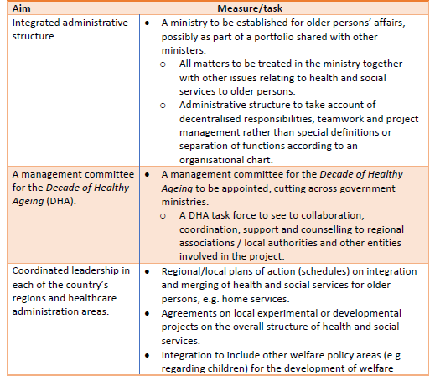
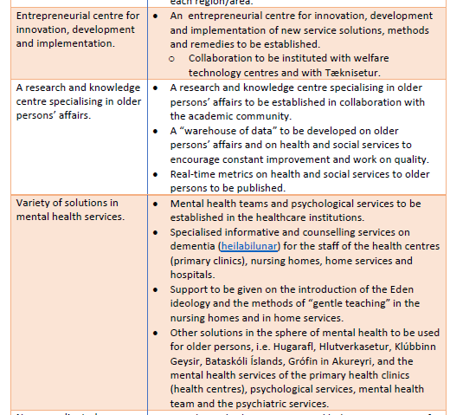

Slide 30
Respect and dignity
The policy proposal, charter of the government and a parlamentary resolution
A policy in services for the elderly from 2021 will be the basis for work on an action plan for five years in collaboration with municipalities, associations of senior citizens and service providers, both public and self-employed.
A project committee will be appointed in broad consultation to work towards these goals and follow up on the work that has been done, e.g. with a parliamentary resolution.
The individual should be the heart of the system and have access to integrated services, home care and supportive services.
Thanks for your attention

